Slide 1
Az informatika logikai alapjai
Normálformák: KNF és DNF
Kovásznai Gergely

Slide 2
Mik a célok?
Formulák egységes formára hozása
Formulák könnyű kiértékelhetősége
Megoldó szoftverek (=szolverek) számára egységes bemeneti formátum

Slide 3
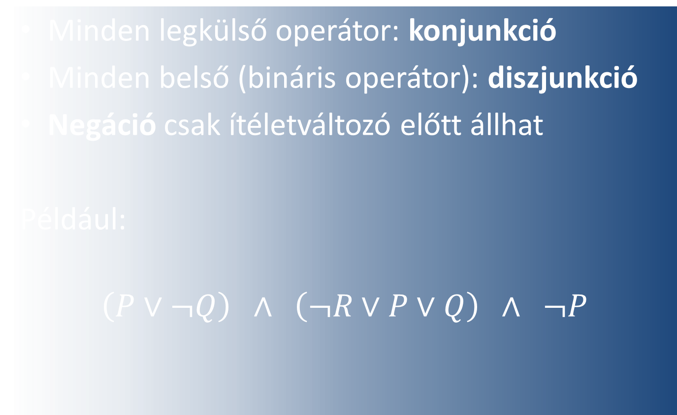
Konjunktív normálforma (KNF, CNF)
Minden legkülső operátor: konjunkció
Minden belső (bináris operátor): diszjunkció
Negáció csak ítéletváltozó előtt állhat
Például:
$$\left(P∨¬Q\right) ∧ \left(¬R∨P∨Q\right) ∧ ¬P$$

Slide 4

Diszjunktív normálforma (DNF)
Minden legkülső operátor: diszjunkció
Minden belső (bináris operátor): konjunkció
Negáció csak ítéletváltozó előtt állhat
Például:
$$\left(P∧¬Q\right) ∨ \left(¬R∧P∧Q\right) ∨ ¬P$$

Slide 5
Ítélettáblából (teljes) DNF
Feladatmegoldás…
Interpretációk kiválasztása, ahol a formula értéke 1
Minden ilyen interpretációhoz konjunkció készítése
Minden ilyen konjunkciónak 1-nek kell lennie
Konjunkciók összekapcsolása diszjunkcióval

Slide 6
Ítélettáblából (teljes) KNF
Feladatmegoldás…
Interpretációk kiválasztása, ahol a formula értéke 0
Minden ilyen interpretációhoz diszjunkció készítése
Minden ilyen diszjunkciónak 0-nak kell lennie
Diszjunkciók összekapcsolása konjunkcióval

Slide 7
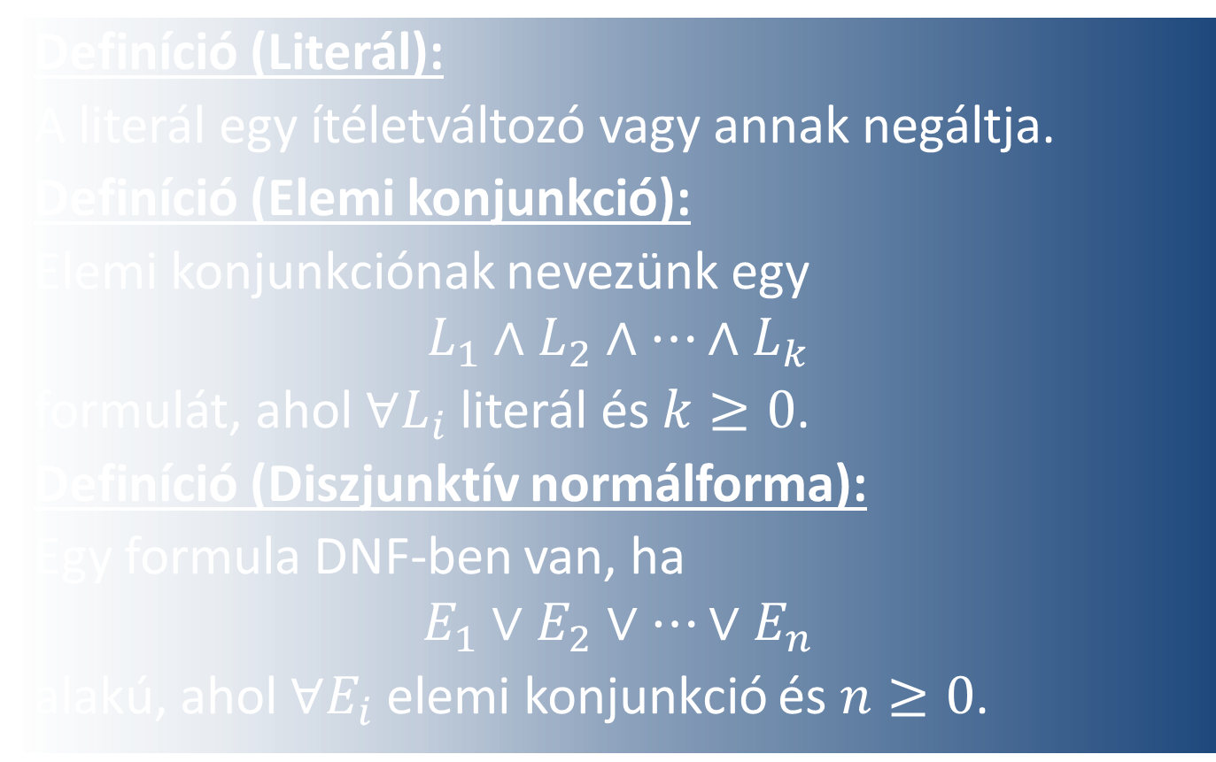
Definíciók
Definíció (Literál):
A literál egy ítéletváltozó vagy annak negáltja.
Definíció (Elemi konjunkció):
Elemi konjunkciónak nevezünk egy
$$L_{1}∧L_{2}∧…∧L_{k}$$
formulát, ahol $∀L_{i}$ literál és $k≥0$.
Definíció (Diszjunktív normálforma):
Egy formula DNF-ben van, ha
$$E_{1}∨E_{2}∨…∨E_{n}$$
alakú, ahol $∀E_{i}$ elemi konjunkció és $n≥0$.

Slide 8
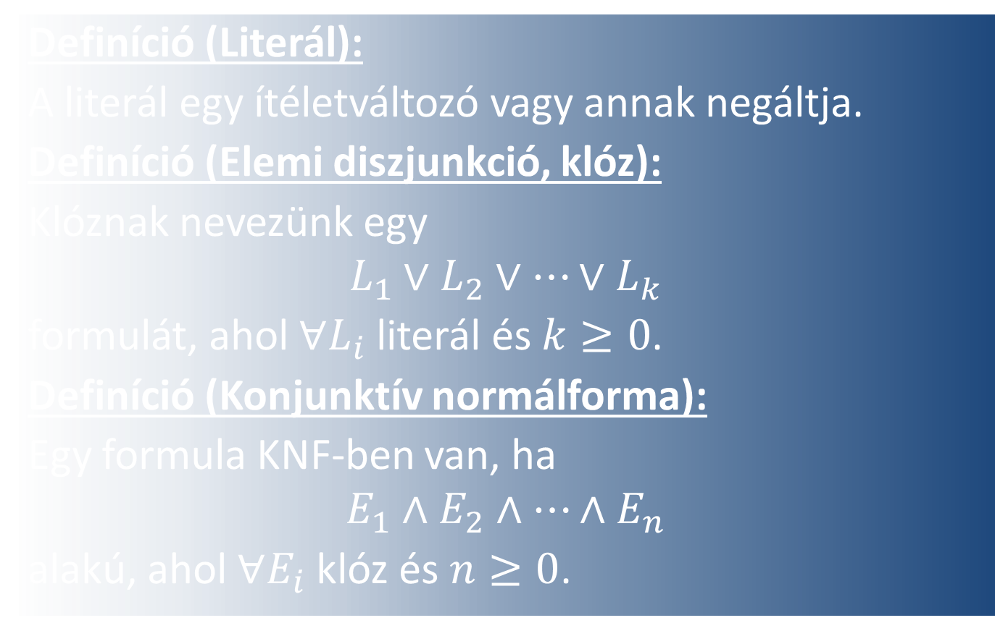
Definíciók
Definíció (Literál):
A literál egy ítéletváltozó vagy annak negáltja.
Definíció (Elemi diszjunkció, klóz):
Klóznak nevezünk egy
$$L_{1}∨L_{2}∨…∨L_{k}$$
formulát, ahol $∀L_{i}$ literál és $k≥0$.
Definíció (Konjunktív normálforma):
Egy formula KNF-ben van, ha
$$E_{1}∧E_{2}∧…∧E_{n}$$
alakú, ahol $∀E_{i}$ klóz és $n≥0$.

Slide 9
Teljes DNF/KNF
Mindegyik elemi konjunkció, illetve elemi diszjunkció (klóz) a formula összes ítéletváltozóját tartalmazza.
Ítélettáblából teljes DNF-et/KNF-et állítottunk elő.
Kérdés: Lehet „takarékosabb”, nem feltétlenül teljes DNF-et/KNF-et is előállítani?

Slide 10
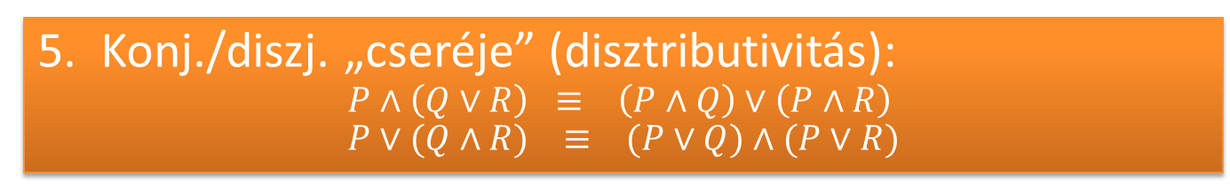
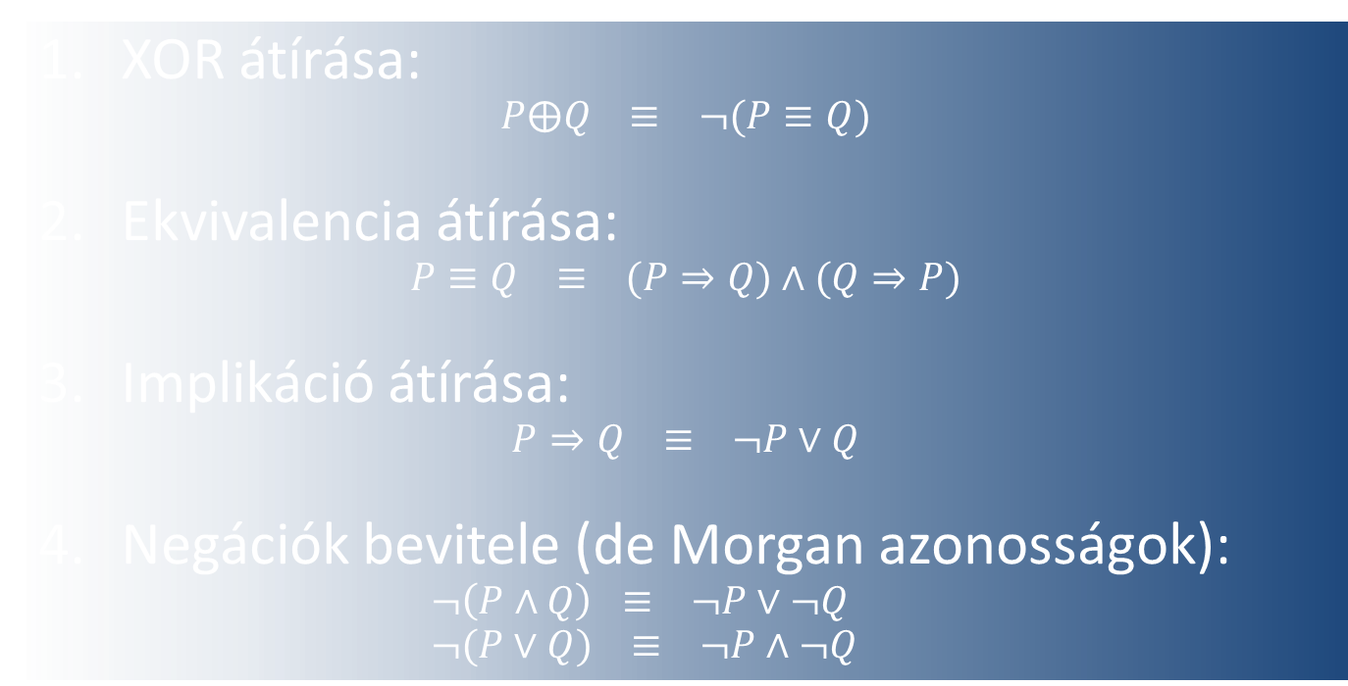
DNF/KNF-re hozó algoritmus
XOR átírása: $P⨁Q ≡ ¬(P≡Q)$
Ekvivalencia átírása: $P≡Q ≡ (P⇒Q)∧(Q⇒P)$
Implikáció átírása: $P⇒Q ≡ ¬P∨Q$
Negációk bevitele (de Morgan azonosságok): $¬\left(P∧Q\right) ≡ ¬P∨¬Q$ $¬(P∨Q) ≡ ¬P∧¬Q$
Közben egyfolytában: EGYSZERŰSÍTÉSEK
5. Konj./diszj. „cseréje” (disztributivitás): $$P∧\left(Q∨R\right) ≡ \left(P∧Q\right)∨\left(P∧R\right) \\ P∨(Q∧R) ≡ (P∨Q)∧(P∨R)$$

Slide 11
DNF/KNF-re hozás
Feladatmegoldás…

Slide 12
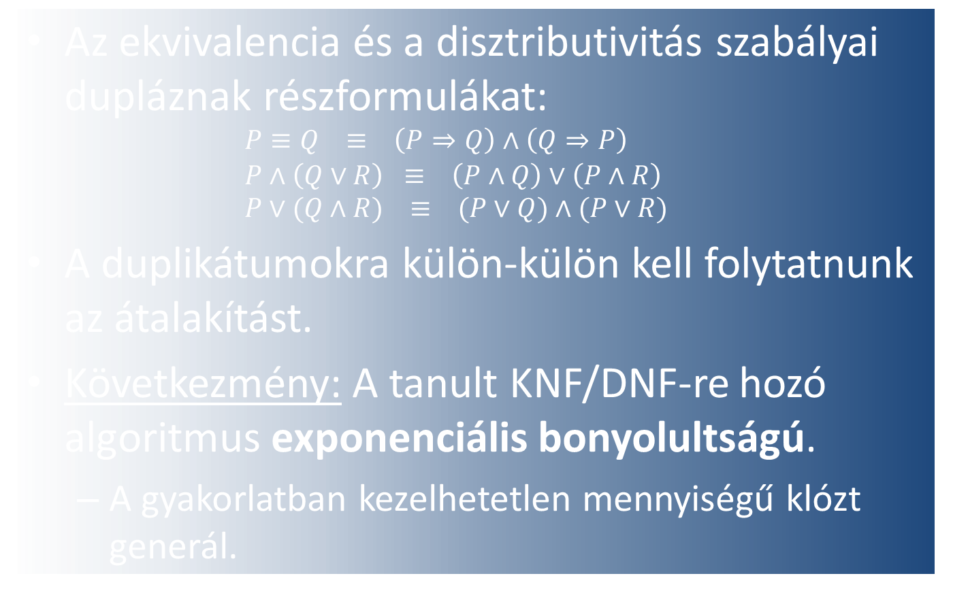
Exponenciális bonyolultság
Az ekvivalencia és a disztributivitás szabályai dupláznak részformulákat: $P≡Q ≡ \left(P⇒Q\right)∧\left(Q⇒P\right)$ $P∧\left(Q∨R\right) ≡ \left(P∧Q\right)∨\left(P∧R\right)$ $P∨(Q∧R) ≡ (P∨Q)∧(P∨R)$
A duplikátumokra külön-külön kell folytatnunk az átalakítást.
Következmény: A tanult KNF/DNF-re hozó algoritmus exponenciális bonyolultságú.
A gyakorlatban kezelhetetlen mennyiségű klózt generál.

Slide 13

Tseitin transzformáció
Lineáris bonyolultságú algoritmus
Alapötlet: a logikai áramkör minden kapujának kimenetéhez rendeljünk új ítéletváltozót!
$$X_{1}⇔P∨Q X_{2}⇔X_{1}∧R …$$

Slide 14







Kis kitérő: Logikai áramkörök
Művelet | Kapu
AND
OR
XOR
NOT
NAND
NOR
NXOR

Slide 15
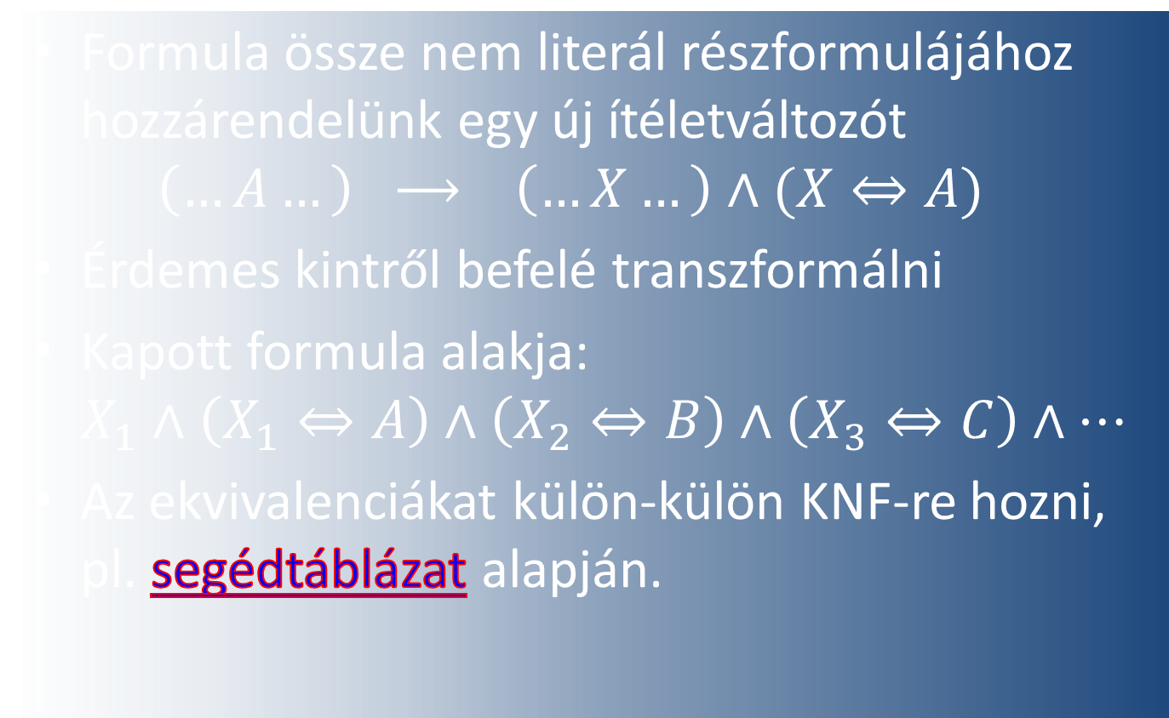
Tseitin transzformáció
Formula össze nem literál részformulájához hozzárendelünk egy új ítéletváltozót $\left(…A…\right) ⟶ \left(…X…\right)∧(X⇔A)$
Érdemes kintről befelé transzformálni
Kapott formula alakja: $X_{1}∧\left(X_{1}⇔A\right)∧\left(X_{2}⇔B\right)∧\left(X_{3}⇔C\right)∧…$
Az ekvivalenciákat külön-külön KNF-re hozni, pl. segédtáblázat alapján.

Slide 16
Tseitin transzformáció
Feladatmegoldás…

Slide 17
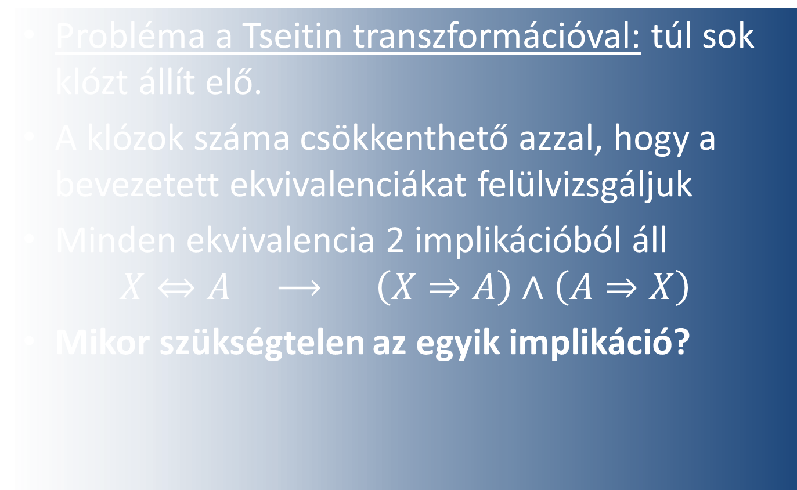
Plaisted-Greenbaum kódolás
Probléma a Tseitin transzformációval: túl sok klózt állít elő.
A klózok száma csökkenthető azzal, hogy a bevezetett ekvivalenciákat felülvizsgáljuk
Minden ekvivalencia 2 implikációból áll $X⇔A ⟶ \left(X⇒A\right)∧\left(A⇒X\right)$
Mikor szükségtelen az egyik implikáció?

Slide 18
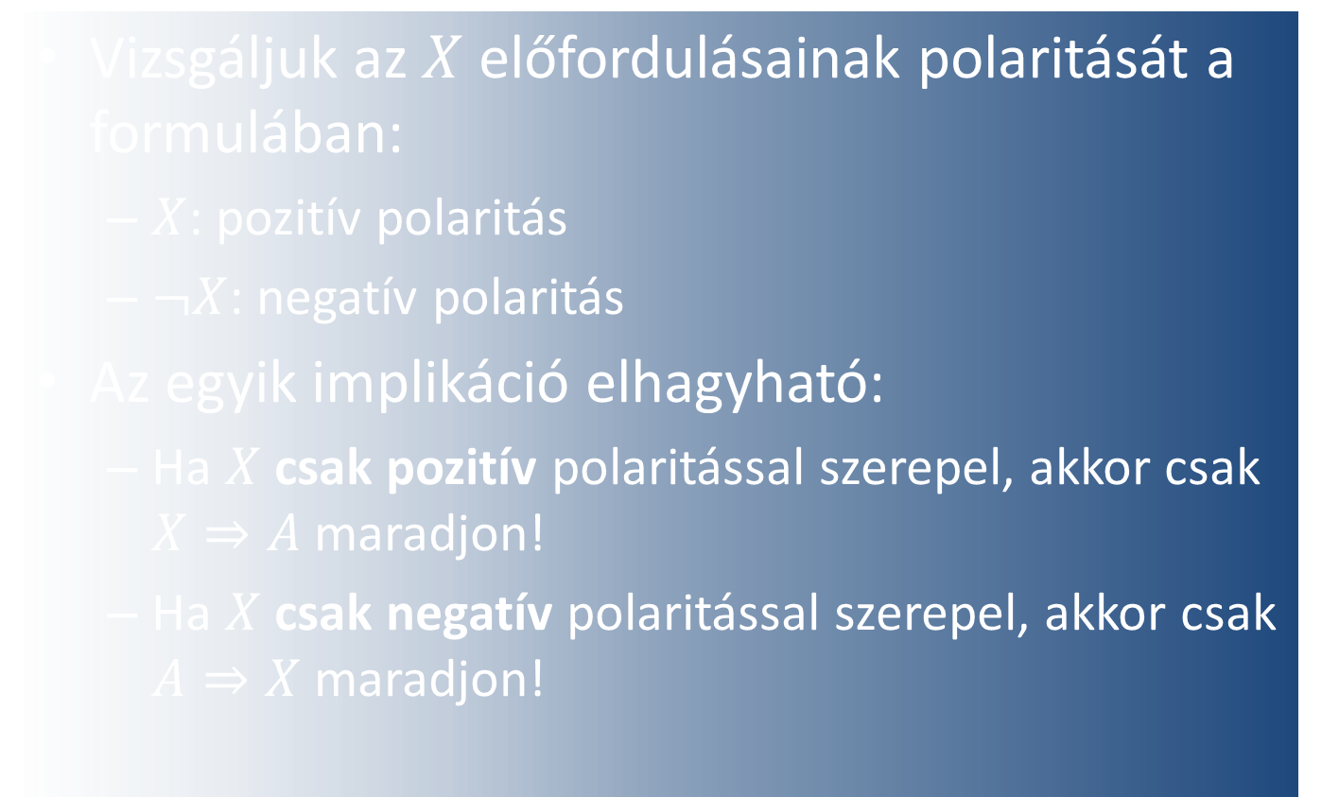
Plaisted-Greenbaum kódolás
Vizsgáljuk az $X$ előfordulásainak polaritását a formulában:
$X$: pozitív polaritás
$¬X$: negatív polaritás
Az egyik implikáció elhagyható:
Ha $X$ csak pozitív polaritással szerepel, akkor csak $X⇒A$ maradjon!
Ha $X$ csak negatív polaritással szerepel, akkor csak $A⇒X$ maradjon!

Slide 19
Plaisted-Greenbaum kódolás
Feladatmegoldás…

